Slide 1
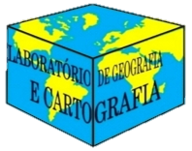
LIVE
LABORATÓRIO DE GEOGRAFIA E CARTOGRAFIA
IV Ciclo de Palestras: Habilidades Cognitivas e Cidadania
A Prática do Ensino da Geografia e a Transformação da Sociedade.
ANA CLÁUDIA GIORDANI
UFF-RJ
FLAVIANE CÂNDIDA DE SOUZA
PREFEITURA DE PARAÍBA DO SUL-RJ
DIA 08 DE OUTUBRO ÀS 20 H
(HORÁRIO DE BRASÍLIA)
https://www.youtube.com/channel/UCPdUUdWHIvYCPq7tj-xJ4VQ

